Slide 1
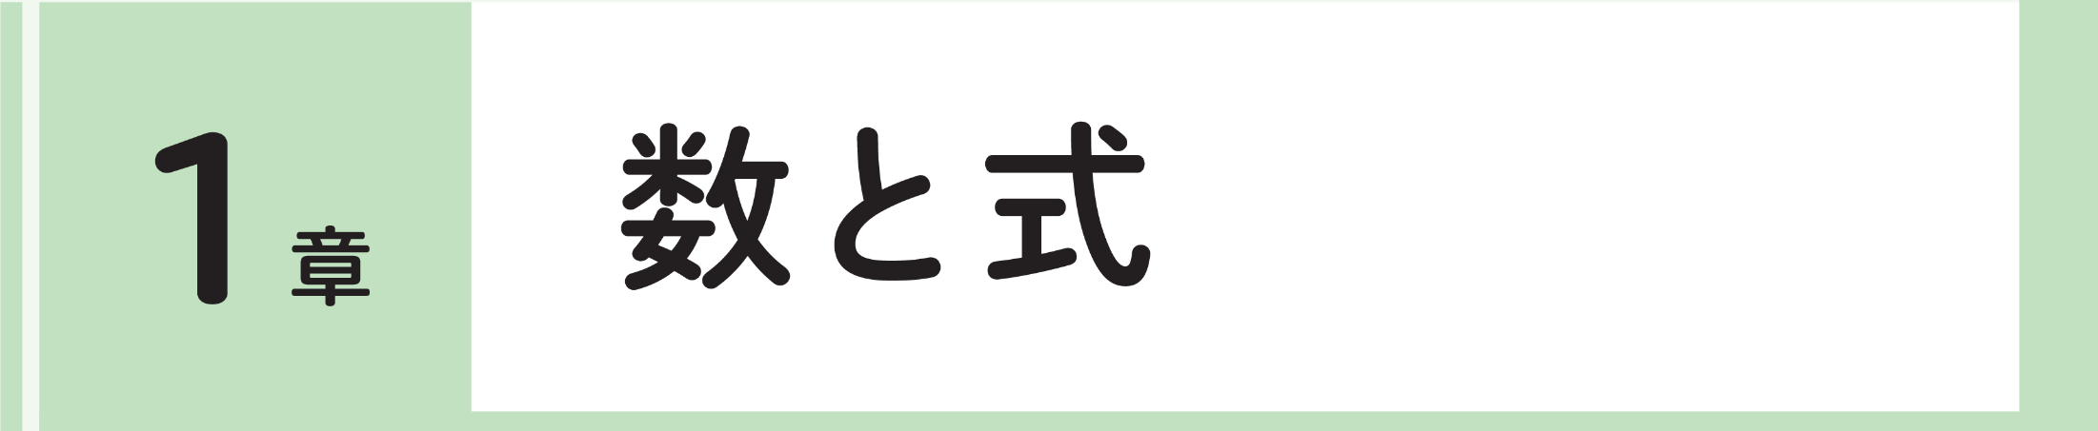
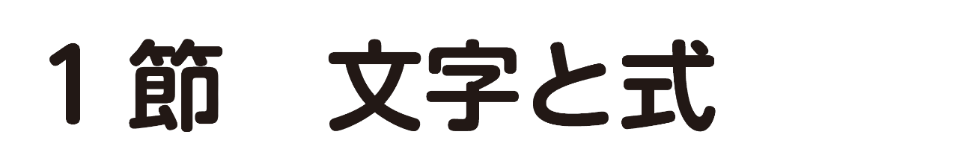

Slide 2


❶ 文字を使った式 (教科書 p.32)
文字を使った式
１個300円のケーキを２個買ったときの代金を求める式はどうなりますか。
3個，4個買ったときはどうなりますか。
2個のとき 300×2
3個のとき 300×3
4個のとき 300×4

Slide 3
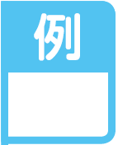

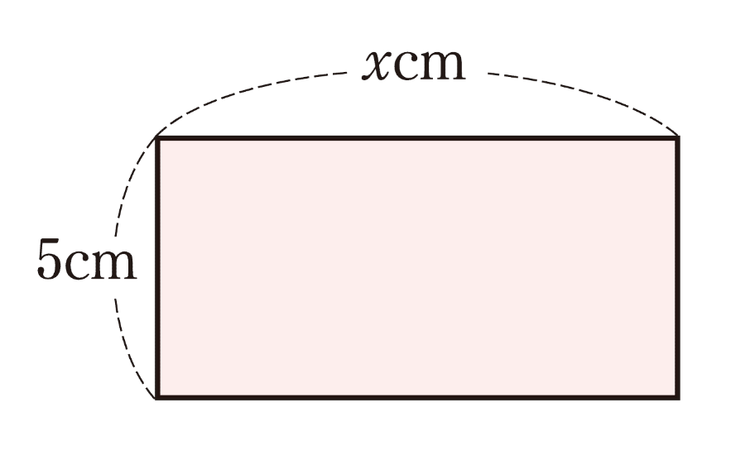
❶ 文字を使った式 (教科書 p.32)
縦が5cm，横が x cmの長方形の面積を，文字を使って表してみよう。
（長方形の面積）=（縦）×（横）だから
(5×x) cm²
１

Slide 4
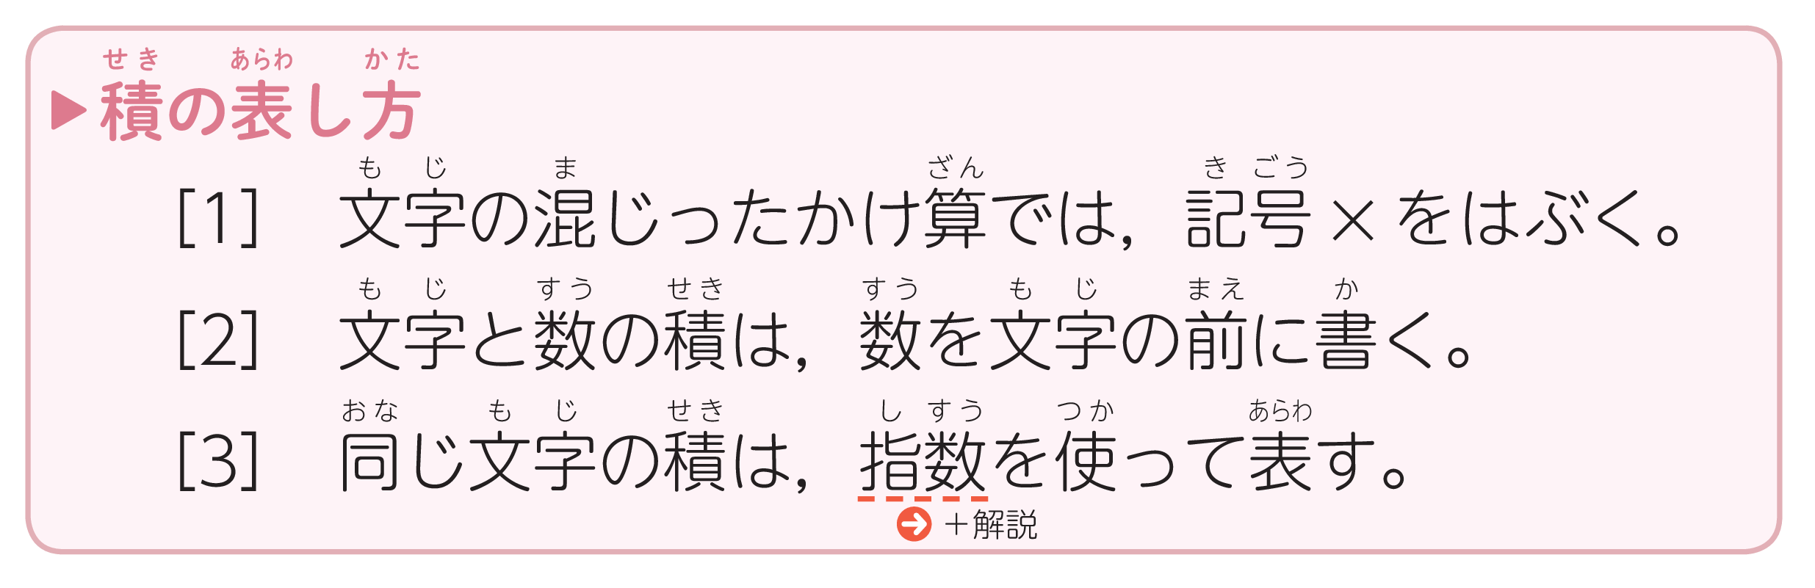
❶ 文字を使った式 (教科書 p.32)
積の表し方

Slide 5
❶ 文字を使った式 (教科書 p.32)
次の式を，文字式の表し方にしたがって表してみよう。
積の表し方にしたがって表します。
(1) a×b = ab
(2) x×4×y = 4xy
(3) 3×a×a = 3a²
２

Slide 6
❶ 文字を使った式 (教科書 p.33)
(1) 1×a ＝ a
(2) (－5)×a ＝ －5a
(3) (－1)×a ＝ －a
３

Slide 7
❶ 文字を使った式 (教科書 p.33)
問１
次の式を，文字式の表し方にしたがって表しなさい。
(1) 4×a (2) a×b×3 (3) x×y×y
(4) y×1 (5) (－6)×a (6) x×(－1)
(1) 4×a ＝ 4a
(2) a×b×3 ＝ 3ab
(3) x×y×y ＝ xy²
(4) y×1 ＝ y
(5) (－6)×a ＝ －6a
(6) x×(－1) ＝ －x

